Slide 1
Load Balancer
박현민

Slide 2
Index
1
로드 밸런서란?
3
로드 밸런서 알고리즘의 종류
2
로드 밸런서의 기능 및 동작방법
4
마무리

Slide 3

Youtube : 예랑가랑

Slide 4
절대적으로 필요?!

Slide 5
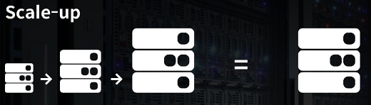
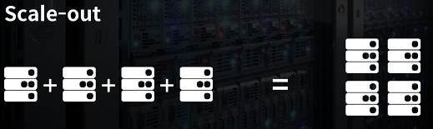
서버 성능 확장
서버 증설

Slide 6
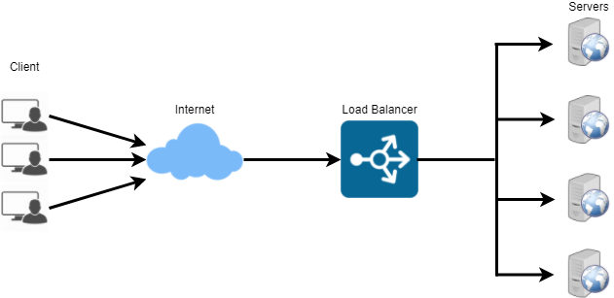
일반적으로 서버의 부하를 분산 해주는 기술 또는 장치를 뜻함
서버 한대에 집중되지 않게 트래픽을 관리하여 각 서버가 최적의 효율을 발휘 할 수 있게 해준다
Load Balancer

Slide 7
로드 밸런서의 기능 및 동작방법
기본 기능
Health Check : 서버들에 대한 주기적인 Health Check를 통해 서버들의 장애여부 판단
Network Address Translation(NAT) : 사설IP 주소를 공인IP 주소로 변경
Tunneling : 데이터를 캡슐화하여 연결된 노드만 캡슐을 해제 할 수 있도록 함
Direct Server Return(DSR) : 요청에 대한 응답을 할 때 로드밸런서가 아닌 클라이언트의 IP로 응답

Slide 8


Server1
Client
4
3. Internet
Load Balancer
5
5
Server2
1
2
동작 방법
www.google.com 입력 > DNS서버로 쿼리 전송 > 로컬DNS서버는 URL을 관리하는 DNS 서버로부터 L4 VIP 주소 획득
획득한 VIP 주소를 클라이언트에게 전달
획득한 DNS를 기반으로 L4 VIP로 http(s) 요청
로드밸런서 알고리즘을 통해 선별후 요청 전송
전달받은 결과를 로드밸런서를 통해 클라이언트에게 전달
Local DNS
1
2
Authoritative DNS

Slide 9
동작방법) 로드 밸런서 모드
Transparent/Bridge Mode
Router Mode
DSR (Direct Server Return) Mode

Slide 10
1
최소 연결 방식(Least Connection) 알고리즘
Load Balancing Algorithm
2
라운드 로빈 방식(Round Robin) 알고리즘
3
해쉬(Hash) 알고리즘

Slide 11

1
최소 연결 방식(Least Connection) 알고리즘
: 커넥션이 가장 적은 서버로 연결을 해주는 방식
1 2 3
7 8
4 5 6
Client A
Client B
Client C
Load Balancer
1 4 7
2 5 8
3 6
Server A
Server B
Server C

Slide 12
2
라운드 로빈 방식(Round Robin) 알고리즘
: 고정된 순서대로 연결을 해주는 방식
1 2 3 4 5 6 7 8 9
Load Balancer
Server A
Server B
Server C
Server D
1 5 9
2 6
3 7
4 8

Slide 13
3
해쉬(Hash) 알고리즘
: 특정 서버에 매핑 트래픽을 분산해주는 방식
1 2
3 4 5
Client A
Client B
Load Balancer
3 4 5
1 2
Server A
Server B

Slide 14
가중치 및 비율 할당 방식
가장 빠른 응답 시간 기반
대역폭 기반

Slide 15
로드밸런서는 만능이다?

Slide 16

Thank you!
Let's begin.

Slide 17
https://deveric.tistory.com/91
https://youtu.be/kYipnodgi2I
https://icarus8050.tistory.com/101
https://puzzle-making.tistory.com/270
Reference

